Slide 1
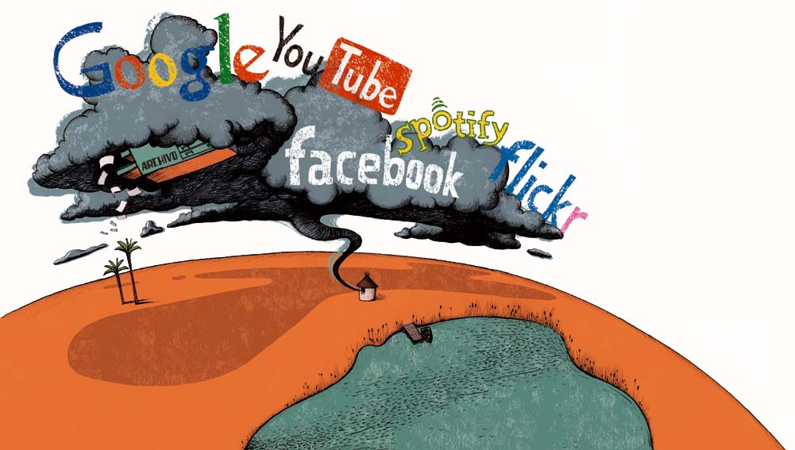
Nube Informática

Slide 2
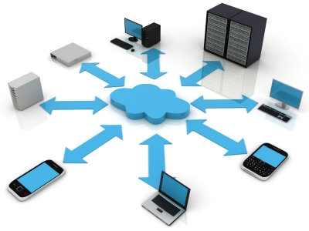
¿Qué es la Nube Informática?
Es el servicio virtual que sirve para guardar tus archivos en Internet, siempre dispuesto para ti sin necesidad de descargar, traer tus archivos en una nube. Este servicio es dependiente de un acceso a Internet, para acceder al servidor en donde tus archivos son alojados.

Slide 3
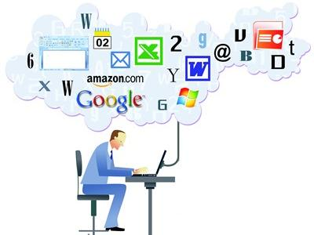
¿Piensa que es mejor tener los datos en un servidor local o servidor remoto?
El Servidor Remoto en este caso la nube informática por que es un servicio que nos ofrece la internet, para que montar nuestro propio centro de datos si tenemos la nube informática ya que es un gran ahorro en costo, software, plataforma e infraestructura.

Slide 4
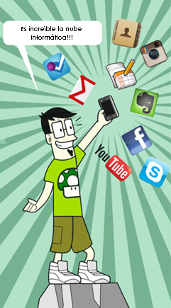
¿Qué ventajas tiene la nube informática?
No tendremos que comprar servidores, ya que no tendremos que habilitar una sala adecuada para habilitarlos y son muy costosos.
No será necesario contratar a personal cualificado para mantenerlos.
Ni licencias ni actualizaciones.
Solo pagas por lo que servicios que usas y los recursos que consumes.
El proveedor de estos servicios es el encargado de proporcionar el software, instalar nuevas actualizaciones y resolver cualquier problema que surga.
Todo esto es un gran ahorro en costo, software, plataforma e infraestructura.

Slide 5
¿Qué inconvenientes tiene la nube informática?
Los inconvenientes pueden haber por la centralización de los servidores en la nube ya que depende de la calidad de servicios ofrecido por el proveedor.
Dependemos totalmente de nuestro proveedor de servicio en la nube Informática.
Para poder trabajar tenemos que estar permanentemente conectados a Internet.
No sabemos si es totalmente seguro de que el acceso a la información depositada en la nube informática solo pueda acceder quién tu quieras.

Slide 6
Proveedores y Aplicaciones de Servicios de la Nube Informática
Proveedor | Aplicación | ¿Qué es?
Microsoft | Skydrive | Skydrive de Microsoft nos ofrece un gran espacio de almacenamiento en su nube, por lo que podremos compartir archivos en correos electrónicos sin necesidad de adjuntarlos.
Google | Google Drive | Google Drive, es la herramienta de Google para la Nube en Internet, y alberga texto, fotos y vdeos, a pesar de ofrecer un pequeo espacio gratuito, google drive cuenta con servicio de pago que da un excelente espacio para aquellas personas que lo necesiten
Apple | Icloud | Icloud es la alternativa que APPLE le da a sus usuarios, fcil, rpido y eficiente parasincronizar todos tus dispositivos Apple.

Slide 7
Proveedor | Aplicación | ¿Qué es?
Dropbox | Dropbox | Dropbox es un servicio de nube que te permite sincronizar y almacenar datos para varios dispositivos, esto es que cada archivo que subas, por ejemplo música, estar disponible en todos tus aparatos sin necesidad de bajarlos o software especial.
Box | Box | La página de estado de Box, muestra el estado de las funciones por separado. Pueden ver el estado de las descargas, el intercambio, la sincronización, archivos y mucho más.
Amazon Web Services | Amazon EC2 AmazonS3 Amazon RDS Amazon SimpleDB Amazon CloudFront Amazon SQS Amazon DevPay Amazon Mechanical Turk | Las versiones que ofrecen Amazon Web Services es fácil de usar, flexibilidad, Rentabilidad, Fiable, Seguro, Escalabilidad y Alto Rendimiento. La aplicación es de acuerdo al gusto del cliente.

Slide 8
Proveedor | Aplicación | ¿Qué es?
LaCie | Wuala | Wuala es un servicio de alojamiento de archivos multiplataforma, en la nube, sincronización de ficheros, versionado y backup.
ElectionMall Technologies | Campaign Cloud | Campain Cloud es una plataforma personalizable, construida con computación en la nube, que reúne aplicaciones para desarrollar campañas en línea.
Youtube | Canal | Es un servicio en el cual los usuarios pueden subir y compartir vídeos.
Google | Google Maps | Es un servidor de aplicaciones de mapas en la Web. Ofrece imágenes de mapas desplazables, así como fotos satelitales del mundo e incluso la ruta entre diferentes ubicaciones o imágenes a pie de calle.

Slide 9
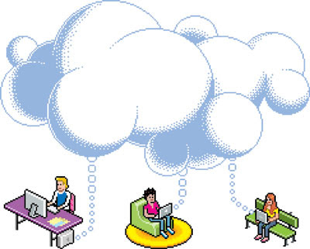
Conclusión
La nube informática es un nuevo modelo de prestación de servicios de negocio y tecnología, que permite al usuario acceder a un catálogo de servicios estandarizados y responder a las necesidades de su negocio, de forma flexible y adaptativa, en caso de demandas no previsibles o de picos de trabajo, pagando únicamente por el consumo efectuado.
Tiene tantas ventajas como desventajas pero es uno de los servicios más utilizados en el mundo.

